Slide 1
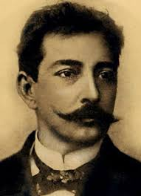
Aluísio Azevedo

Slide 2
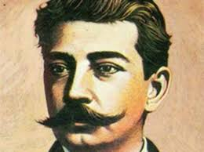
Aluísio Azevedo
Nome completo: Aluísio Tancredo Gonçalves de Azevedo.
Nascimento: São Luís, Maranhão, em 1857.
Pais foram perseguidos: pai viúvo casou com uma mulher separada.
Mudança: aos 21 anos, mudou-se para o Rio de Janeiro.
Trabalhos no RJ: Caricaturista e jornalista.

Slide 3
Aluísio Azevedo
Morte do pai: em 1878, retorna a São Luís.
Consagração como escritor (22 anos):
Uma lágrima de mulher (1879);
O mulato (1881);
Casa de pensão (1884);
O cortiço (1890).

Slide 4
Aluísio Azevedo
Publicou também: contos e crônicas.
Carreira diplomática (1895): tornou-se cônsul e deixou a literatura em segundo plano.
Serviu em: Espanha, Inglaterra, Itália, Japão, Paraguai e Argentina.
Neste último, relaciona-se com Pastora Luquez, de quem adotou os dois filhos.
Morte: em 1913, em Buenos Aires.

Slide 5
Aluísio Azevedo
Obras:
O Mulato (1881): marco inicial do Naturalismo no Brasil.
Causou escândalo na sociedade maranhense, pelo modo cru e aberto com que desnuda a questão racial no Brasil.
Claros ideias abolicionistas.

Slide 6
Aluísio Azevedo
O Mulato (1881): conta a história de amor entre Raimundo, filho de uma escrava abusada por um senhor de engenho, e Ana Rosa, sua prima.
Raimundo, educado na Europa, retorna à terra natal, onde se apaixona por sua prima, descobre as suas origens e sente o preconceito racial da sociedade brasileira.

Slide 7
Aluísio Azevedo
O pai proíbe a relação por preconceito. Ana Rosa também nutre sentimentos por Raimundo e o casal resolve fugir. Na hora da fuga, eles são surpreendidos por Padre Diogo e mediante a confusão, Raimundo é morto por Luís Dias, seu rival.
Ana, que estava grávida de Raimundo, fica em choque com a morte de seu amado e acaba abortando a criança. Por fim, ela se casa com o assassino de Raimundo e com ele teve três filhos.

Slide 8
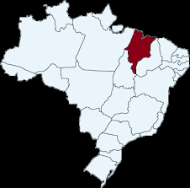
Aluísio Azevedo
Província do Maranhão:
Era uma das mais atrasadas no Brasil, especialmente na questão dos costumes, do preconceito racial, do republicanismo e do abolicionismo.
Igreja e população eram contra a abolição.
Retrato desfavorável da sociedade maranhense incentivou a péssima recepção que o livro teve na região.
Decepcionado, Azevedo muda-se para o Rio de Janeiro.

Slide 9
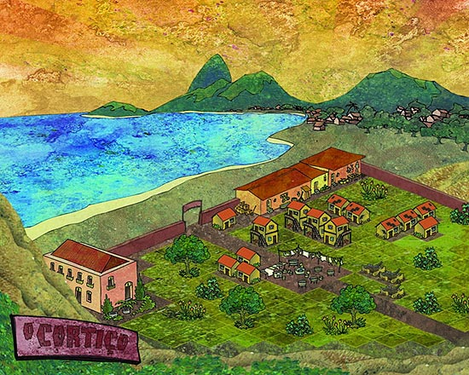
Aluísio Azevedo
O Cortiço:
Os personagens são lavadeiras, operários, prostitutas, escravos e outros indivíduos marginalizados, que vivem em um ambiente pobre e promíscuo.
O cortiço determina-lhes o comportamento.
Os personagens são zoomorfizados: “uma aglomeração tumultuosa de machos e fêmeas”, “o prazer animal de existir”, “lavavam a cara” e “despachavam-se ali mesmo, no capinzal dos fundos”.

Slide 10
Aluísio Azevedo
O cortiço é um personagem da trama:
“Eram cinco horas da manhã e o cortiço acordava, abrindo, não os olhos, mas a sua infinidade de portas e janelas alinhadas.
Um acordar alegre e farto de quem dormiu de uma assentada sete horas de chumbo. Como que se sentiam ainda na indolência de neblina as derradeiras notas da última guitarra da noite antecedente, dissolvendo-se à luz loura e tenra da aurora, que nem um suspiro de saudade perdido em terra alheia.
A roupa lavada, que ficara de véspera nos coradouros, umedecia o ar e punha-lhe um farto acre de sabão ordinário. As pedras do chão, esbranquiçadas no lugar da lavagem e em alguns pontos azuladas pelo anil, mostravam uma palidez grisalha e triste, feita de acumulações de espumas secas”.

Slide 11
Aluísio Azevedo
Zoomorfismo:
“Daí a pouco, em volta das bicas era um zunzum crescente; uma aglomeração tumultuosa de machos e fêmeas. Uns, após outros, lavavam a cara, incomodamente, debaixo do fio de água que escorria da altura de uns cinco palmos. O chão inundava-se. As mulheres precisavam já prender as saias entre as coxas para não as molhar; via-se-lhes a tostada nudez dos braços e do pescoço, que elas despiam, suspendendo o cabelo todo para o alto do casco; os homens, esses não se preocupavam em não molhar o pelo, ao contrário metiam a cabeça bem debaixo da água e esfregavam com força as ventas e as barbas, fossando e fungando contra as palmas da mão. As portas das latrinas não descansavam, era um abrir e fechar de cada instante, um entrar e sair sem tréguas. Não se demoravam lá dentro e vinham ainda amarrando as calças ou as saias; as crianças não se davam ao trabalho de lá ir, despachavam-se ali mesmo, no capinzal dos fundos, por detrás da estalagem ou no recanto das hortas”.

Slide 12
Aluísio Azevedo
Zoomorfismo:
“O rumor crescia, condensando-se; o zunzum de todos os dias acentuava-se; já se não destacavam vozes dispersas, mas um só ruído compacto que enchia todo o cortiço. Começavam a fazer compras na venda; ensarilhavam-se discussões e rezingas; ouviam-se gargalhadas e pragas; já se não falava, gritava-se. Sentia-se naquela fermentação sanguínea, naquela gula viçosa de plantas rasteiras que mergulham os pés vigorosos na lama preta e nutriente da vida, o prazer animal de existir, a triunfante satisfação de respirar sobre a terra”.

Slide 13
Aluísio Azevedo
Características de suas obras:
Retrata a mediocridade rotineira, os preconceitos e as taras individuais.
Critica a exploração social, a desigualdade, a escravidão e a Igreja.
Ideais naturalistas, como o determinismo, o fatalismo e a influência do meio e da hereditariedade no indivíduo.
Tudo é descrito minuciosamente, para compor um retrato vívido da realidade.

Slide 14
Aluísio Azevedo
Crítico Alfredo Bosi: “a natureza humana afigura-se-lhe uma certa selvageria onde os fortes comem os fracos”.

